Slide 1


Servicio Municipal de Traducción e Interpretación
II Jornadas sobre interpretación en los servicios públicos
Dpto. Filología Inglesa y Alemana y Traducción e Interpretación
Universidad del País Vasco- Euskal Herriko Unibertsitatea
30 de enero de 2014

Slide 2
Encargo de su creación en verano de 2003.
CONTEXTUALIZACIÓN de la inmigración en la ciudad en ese momento y la actualidad:
AÑO
 | 2003 | 2014
Nº de personas extranjeras empadronadas | 9.256 | 22.144
Población total en Vitoria-Gasteiz | 224.586 | 242.924
% de personas extranjeras | 4,1 | 9,1
Fuente: Padrón Municipal de Habitantes

Slide 3
Evolución de la población extranjera en Vitoria-Gasteiz
Fuente: Padrón Municipal de Habitantes

Slide 4
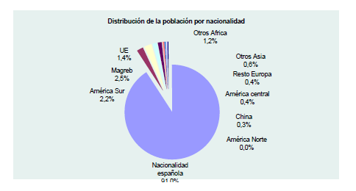
Distribución de la población por nacionalidad
Fuente: Padrón Municipal de Habitantes

Slide 5
Nacionalidad de las personas atendidas en el Departamento de Asuntos Sociales y de las Personas Mayores
Fuente: Memoria del 2012 del Dpto. de Asuntos Sociales y de las Personas Mayores

Slide 6
Principales demandas de las personas extranjeras en su relación con la Administración Local:
Atención social
Formación lingüística y ocupacional
Asesoramiento para acceso a una vivienda
Escolarización de las hijas e hijos
Información sobre todo tipo de servicios municipales (Guarderías, Empleo, Salud Pública, Bodas, Comercio y Emprendizaje, etc.)
Otras administraciones:
Cobertura sanitaria
Educación reglada para los hijos e hijas
Asesoría jurídica para autorizaciones de residencia y trabajo

Slide 8
Objetivos del Servicio Municipal de Traducción e Interpretación
Facilitar la labor del personal municipal en su atención a personas extranjeras
Acercar los recursos existentes en la ciudad a las personas extranjeras de modo que puedan comprender, conocer y disfrutar de los mismos
Animar a que las personas extranjeras puedan expresar sus necesidades sin dificultades idiomáticas
TRANSVERSALIDAD
NORMALIZACIÓN
UNIVERSALIDAD
COMUNICACIÓN INTERCULTURAL
INTERCULTURALIDAD COMO MODELO DE GESTIÓN DE LA DIVERSIDAD

Slide 9

Evolución del Servicio de Traducción e Interpretación
Verano de 2003: Convocatoria de la Bolsa
Mayo de 2004: Nacimiento del Servicio
2006: Ampliación de la Bolsa (Árabe, Rumano y Chino)
2009: Complemento de la modalidad telefónica (Dualia)
2009-2014: Convivencia de ambas modalidades

Slide 10
Modalidad presencial
Septiembre de 2003: Creación de Bolsa de Traductores/as e Intérpretes
    Personas individuales
    Entidades
Noviembre 2003 a Mayo de 2004: Proceso de selección para la elaboración de la Bolsa de traductores/as e intérpretes
FASES DEL PROCESO DE VALORACIÓN
 | 1ª Fase | 2ª Fase | 3ª Fase
Fases selectivas | Valoración Curricular | Prueba de conocimientos | Entrevista personal
Puntuación | 0-5 puntos | 0-5 Puntos | 0-5 Puntos

Slide 11
CRITERIOS DE VALORACIÓN
1ª Fase: Valoración Curricular
Cualificación Profesional | Experiencia acreditada en traducción e interpretación | Experiencia acreditada en inmigración
Intervalo de puntuación: 0-2,5 puntos | Intervalo de puntuación: 0-2 puntos | Intervalo de puntuación: 0-0,5 puntos
Licenciatura en traducción e interpretación: 1 pto. Licenciatura en Filologías: 0,75 ptos. Títulos de la Escuela Oficial de idiomas: 0,5 ptos. Formación complementaria: máx. 0,25 ptos. | Se valoran de mayor a menor importancia la experiencia en las siguientes traducciones: Traducción jurada Traducción para organismos oficiales Otras traducciones | Experiencia laboral tanto en calidad de profesional como de voluntariado en distintas entidades y/o asociaciones directamente relacionadas con la inmigración.

Slide 12
2ª Fase: Prueba de conocimiento
Pruebas en 12 idiomas extranjeros para candidaturas de personas nacionales Formato: supuestos prácticos de casos de Servicios Sociales con una serie de preguntas tipo test Corrección de pruebas mediante plantillas | Única prueba de castellano para candidaturas de personas extranjeras Formato: supuestos prácticos de casos de Servicios Sociales con una serie de preguntas tipo test Corrección de pruebas mediante plantillas
3ª Fase: Entrevista personal
4 Tribunales para la realización de entrevistas Cada tribunal compuesto por tres personas Entrevista valoraba las siguientes dimensiones conductuales: motivación, disponibilidad, habilidades de comunicación, confidencialidad y discreción y objetividad Cada dimensión tenía una puntuación máxima de 1 punto (5 ptos. Máximo)

Slide 13
COLABORACIONES PARA LA CONSTITUCIÓN DEL SERVICIO
  FACULTAD DE LETRAS_TRADUCCIÓN E INTERPRETACIÓN DE LA UPV-EHU
  Traducción de las pruebas de idioma a inglés, francés, alemán, ruso, bielorruso, polaco, árabe, chino, japonés, italiano y portugués.
  Entrevistas personales
  SERVICIO MUNICIPAL DE EUSKERA
  SERVICIO MUNICIPAL DE IGUALDAD

Slide 14
RESULTADO: MAYO 2004
FORMACIÓN DE LA BOLSA DE TRADUCTORES/AS E INTÉRPRETES
109 PERSONAS INDIVIDUALES ( 33 IDIOMAS)
3 ENTIDADES : 1 ENCARGADA DE LA COGESTIÓN
ASOCIACIÓN AFROAMERICANA

Slide 15
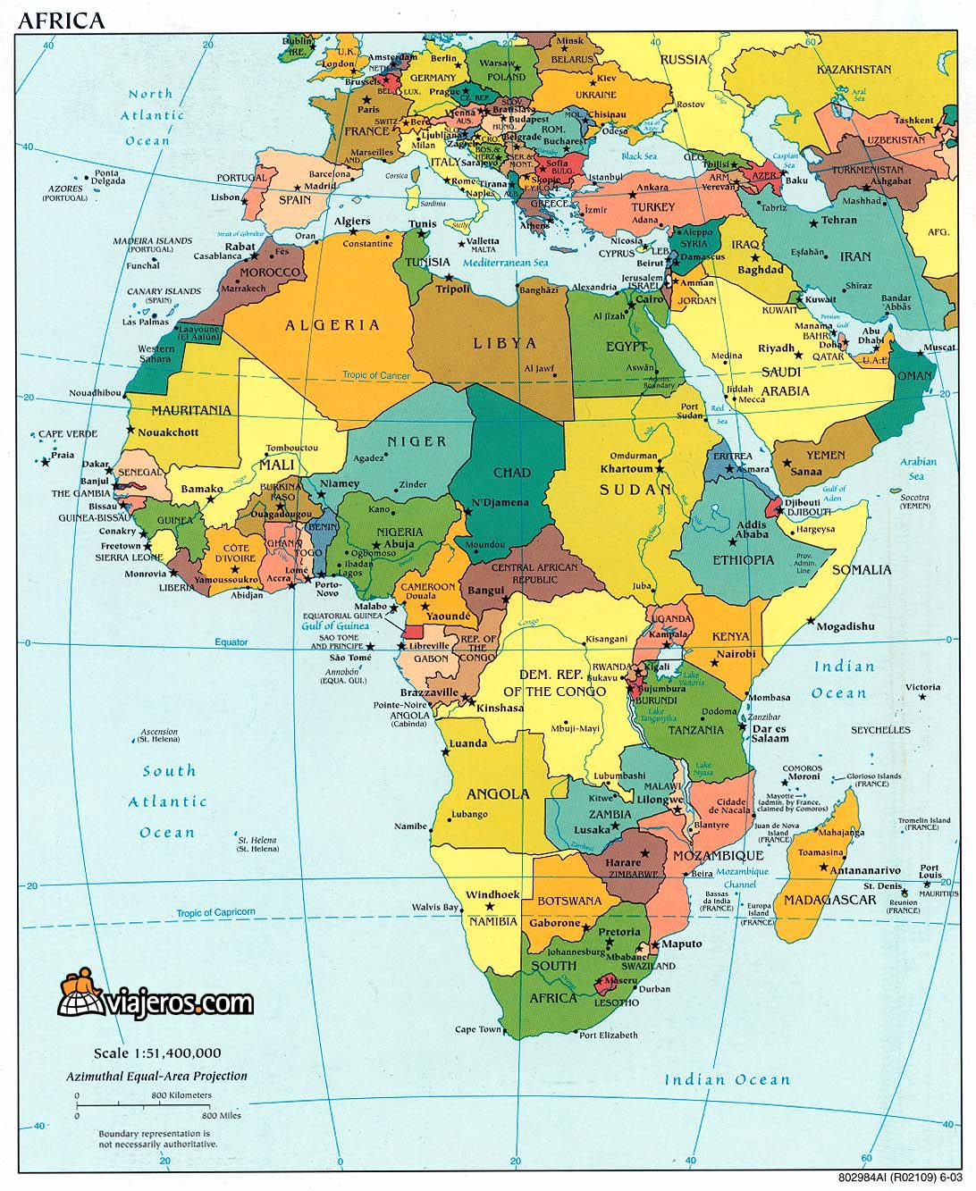
IDIOMAS OFERTADOS EN LA MODALIDAD PRESENCIAL
LENGUAS AFRICANAS:
República Democrática del Congo: kisanga, tshiluba, lingala
Malí: lingala, yoruba, soninke, mandink, bambara
Ruanda: kinerwanda
Angola: kimbundu
Nigeria: ibo, yoruba
Benin: yoruba
Senegal: wolof y serrer
Kenia, Tanzania, Congo, Uganda, Ruanda: Suahili
África Occidental: francés, broken english

Slide 16
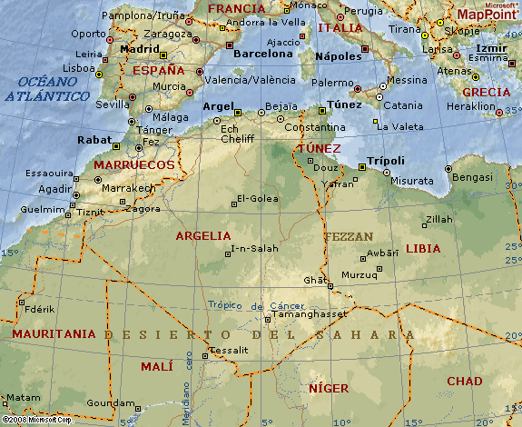
ÁRABE DE:
MARRUECOS
ARGELIA
MAURITANIA
TÚNEZ
REPÚBLICA DEMOCRÁTICA
DEL SAHARA (HASSANIA)

Slide 17
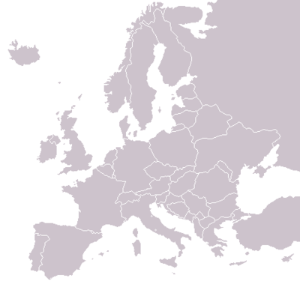
OTROS IDIOMAS DE EUROPA Y RUSIA
BIELORRUSO
SERBOCROATA
HÚNGARO
POLACO
RUMANO
UCRANIANO
GEORGIANO
RUSO

Slide 18
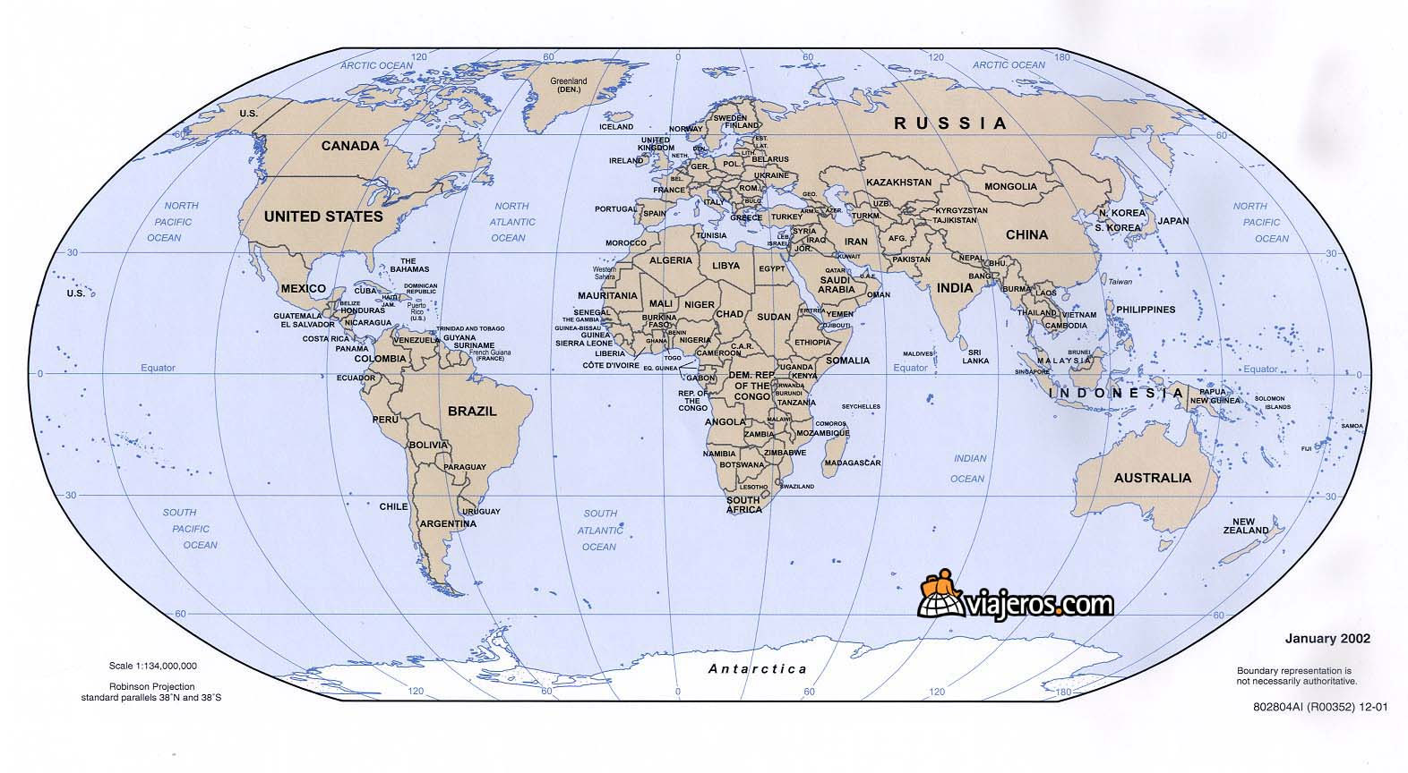
OTROS IDIOMAS:
BEREBER
CHINO
PORTUGUÉS
ITALIANO
INGLÉS
FRANCÉS
ALEMÁN
HOLANDÉS
URDU

Slide 19
Gestión del Servicio Presencial
- Municipal (Unidad de Interculturalidad)
Modo de acceso: correo electrónico (telefónico)
Pasos a formalizar:
- Solicitud
Confirmación
Valoración
Facturación
Criterios de articulación

Slide 20
Distribución por años de los servicios realizados
 | 2004 | 2005 | 2006 | 2007 | 2008 | 2009 | 2010 | 2011 | 2012 | 2013
Inter | 95 | 255 | 234 | 218 | 230 | 250 | 251 | 300 | 163 | 152
Trad | 20 | 97 | 51 | 44 | 46 | 49 | 42 | 43 | 19 | 12
Total | 115 | 352 | 285 | 262 | 276 | 299 | 293 | 343 | 182 | 164
Fuente: Memorias del Departamento de Asuntos Sociales y de las Personas Mayores

Slide 21
Actividad del Servicio en 2013
Modalidad presencial
164 servicios prestados: 152 interpretaciones y 12 traducciones
Idiomas más demandados: árabe (82), urdu (26) e inglés (17)
Otros con menos de seis intervenciones: bereber, chino, ucraniano, ruso, georgiano, lituano, portugués, francés, hassania, rumano, bambara y wolof
Servicios vinculados a casuística de violencia de género: 14 (árabe, bereber, ucraniano, urdu)

Slide 22
Actividad del Servicio en 2013
Modalidad presencial
El 70% de la actividad se centra en los Servicios Sociales de Base
El resto en el Servicio de Inserción Social y el Servicio de Infancia y Familia
De manera muy puntual el Servicio de Igualdad, el Teatro Principal y la celebración de matrimonios

Slide 23
Actividad del servicio en 2013
Modalidad telefónica
Convenio de Colaboración entre Eudel y Gobierno Vasco para uso de los municipios. Actualidad 39 ayuntamientos y mancomunidades (total 118 ayuntamientos). Gestión: Dualia
Nº de terminales disponibles: 9 (Servicios Sociales de Base y Recursos de Inserción Social)
Minutos gratuitos disponibles en 2013: 800
Minutos consumidos: 1.360 (22,6 horas)
Gasto: 0 € (Asumido por el Convenio mediante bolsa común entre municipios)
Minutos consumidos en Servicio Telefónico
AÑO | MINUTOS
2011 | 2695
2012 | 2241
2013 | 1360

Slide 24
OTRAS ACTUACIONES
  Curso de interpretación social de la Facultad de Traducción e Interpretación de la UPV-EHU
  Elaboración del Protocolo de Actuación en materia de Traducción e Interpretación
  Difusión del Servicio Municipal de Traducción e Interpretación
  Ofrecimiento del Servicio a otras instituciones públicas
  Ampliación de la bolsa en 2006 (árabe, chino, rumano)
  Participación en los Cursos de verano y Jornadas de la UPV-EHU

Slide 25
IDIOMAS MÁS UTILIZADOS
Dependen de los flujos migratorios. No son estables
No siempre se corresponden con las comunidades más numerosas
Al inicio se centralizaban en los Servicios Sociales localizados en el Casco Viejo. En la actualidad hay dispersión de servicios demandantes
Claro predominio de demandas del Departamento de Asuntos Sociales
Mayor número de demandas de interpretación que de traducción
ÁRABE INGLES FRANCÉS
RUSO PORTUGUÉS
RUMANO URDU
CHINO ALEMÁN HASSANIA WOLOF
GEORGIANO UCRANIANO

Slide 26
Retos para 2014
Actualizar la evaluación realizada en 2010
Revalorar la convivencia de ambas modalidades y optimizarla
Reflexionar sobre la gestión
Ampliación de la capacidad de actuación
Difusión
Sensibilización de profesionales
Formación de intérpretes
…

Slide 27
ESKERRIK ASKO
MUCHAS GRACIAS

